Slide 1
Регламентирующие документы
С января 2019 года участвуют четыре региона: Москва, Московская и Калужская область, а также Республика Татарстан
С 1 января 2020 в данный проект включен Ханты-Мансийский автономный округ – Югра, а также город федерального значения Санкт-Петербург, Волгоградская, Воронежская, Ленинградская, Нижегородская, Новосибирская, Омская, Ростовская, Самарская, Сахалинская, Свердловская, Тюменская, Челябинская области, Красноярский и Пермский край, Ненецкий автономном округ, Ямало-Ненецкий автономный округ, Республика Башкортостан
Федеральный закон № 422–ФЗ
от 27.11.2018
Федеральный закон
№ 428-ФЗ
от 15.12.2019
«О внесении изменений …»
(в 422-ФЗ)

Slide 2
Условия применения налога на профессиональный доход:
Не привлекаются наемные работники по трудовым договорам
Доход не превышает 2 400 тыс. руб.
Не осуществляется перепродажа товаров, имущественных прав (то есть исключается розничная торговля)
Ведение деятельности в регионе проведения эксперимента
Получение дохода от самостоятельного ведения деятельности или использования имущества
Не осуществляется реализация подакцизных товаров, товаров, подлежащих обязательной маркировке
Иные ограничения (договор комиссии, поручения или агентский договор, добыча и реализация полезных ископаемых и другие)
Не попадают доходы в рамках трудовых отношений, а также заказчиками услуг не могут быть лица, бывшие работодателями менее двух лет назад

Slide 3
Юридические консультации и ведение бухгалтерии
Услуги по перевозке пассажиров и грузов
Оказание косметологических услуг
Продажа продукции собственного производства
Сдача квартиры посуточно или на долгий срок
Фото и видео съемка на заказ
Примеры видов деятельности, в отношении которых
может применяться налог на профессиональный доход
(конкретный перечень видов деятельности не установлен,
однако имеются ограничения)

Slide 4
Основные положения налога на профессиональный доход
Объект налогообложения – доходы;.
Налоговый период – месяц.
Ставка налога - зависит от того, с кем работает налогоплательщик:
- если с ФЛ, то 4 % от полученного дохода;
- если с ИП и ЮЛ, то 6% от полученного дохода;
Налоговый вычет – предусмотрен, в виде снижения ставки:
- на 1% при применении ставки 4%;
- на 2% при применении ставки 6%, но не более 10 тысяч рублей (предоставляется налоговым органом в автоматическом режиме).
Обязанность предоставлять налоговые декларации - отсутствует.
Расчет и начисление платежей осуществляется на основании данных налогоплательщика через программу «Мой налог». Сумма налога исчисляется налоговым органом.
Уплата налога - ежемесячно, не позднее 28 числа месяца следующего за прошедшим календарным месяцем. Если налог меньше 100 руб., то эта сумма добавится к сумме налога к уплате по итогам следующего месяца.

Slide 5
НПД – это специальный режим налогообложения, который заменяет собой уплату следующих налогов:
Налог на профессиональный доход
НДФЛ
НДС
Страховые взносы

Slide 6
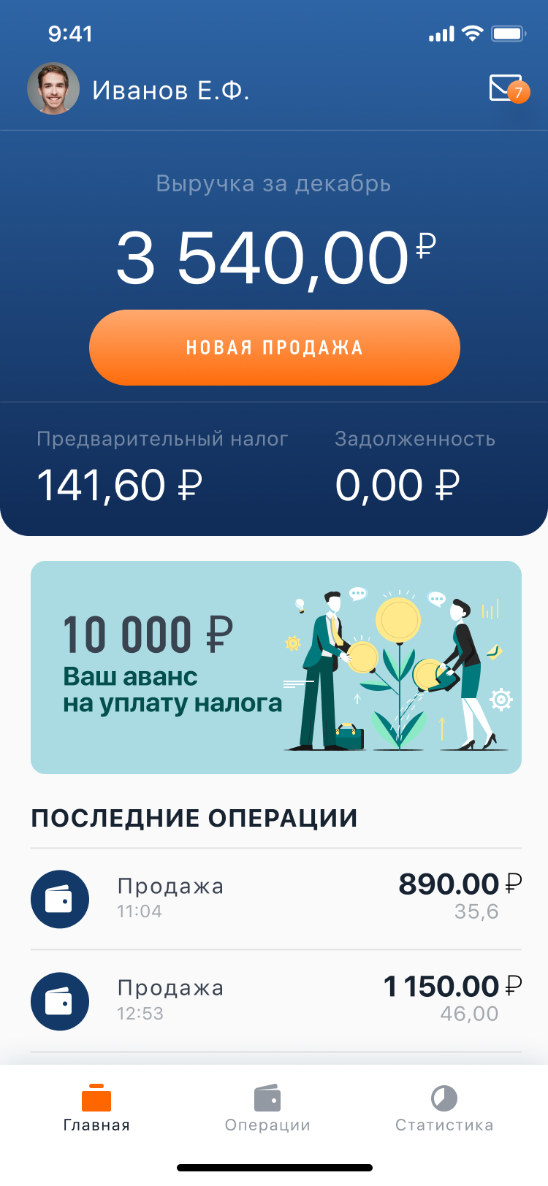
ЧТО ЭТО ЗА ПРИЛОЖЕНИЕ «МОЙ НАЛОГ» ? Это официальное приложение ФНС России для налогоплательщиков налога на профессиональный доход. Оно помогает зарегистрироваться и работать на льготном спецрежиме, который еще называют налогом для самозанятых. Приложение обеспечивает всё взаимодействие между самозанятыми и налоговыми органами, не требуя личного визита в инспекцию.

Slide 7
ЧТО ЭТО ЗА ПРИЛОЖЕНИЕ «МОЙ НАЛОГ» ? □ Оно заменяет кассу и отчетность. □ Можно зарегистрироваться с телефона □ Легко сформировать и отправить клиенту чек □ Удобно следить за начислением налогов □ Приходят уведомления о сроках уплаты □ Есть справка для подтверждения доходов □ Также в приложении доступны инструменты аналитики для детального финансового анализа своей деятельности

Slide 8
Способы регистрации
Скачав бесплатное мобильное приложение «Мой налог», доступное на платформах AppStore и GooglePlay;
В кабинете налогоплательщика НПД на сайте ФНС России;
На сайтах уполномоченных банков;
С помощью учетной записи Единого портала государственных и муниципальных услуг.
Регистрация занимает несколько минут, при этом заполнение заявления на бумаге и личное обращение в налоговый орган не требуется. При регистрации в приложении мой налог необходим только паспорт для сканирования и проверки, а также фотография, которую можно сделать непосредственно на камеру смартфона.

Slide 10
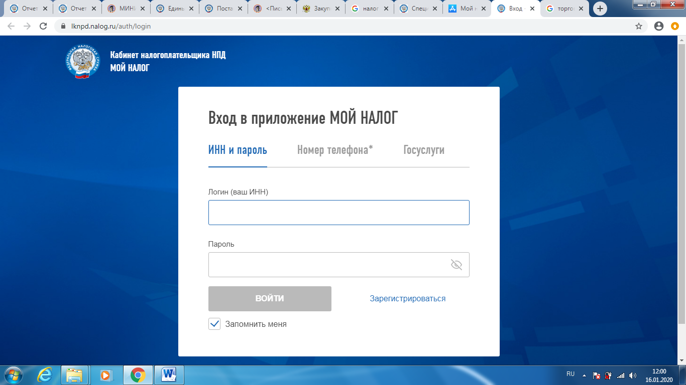
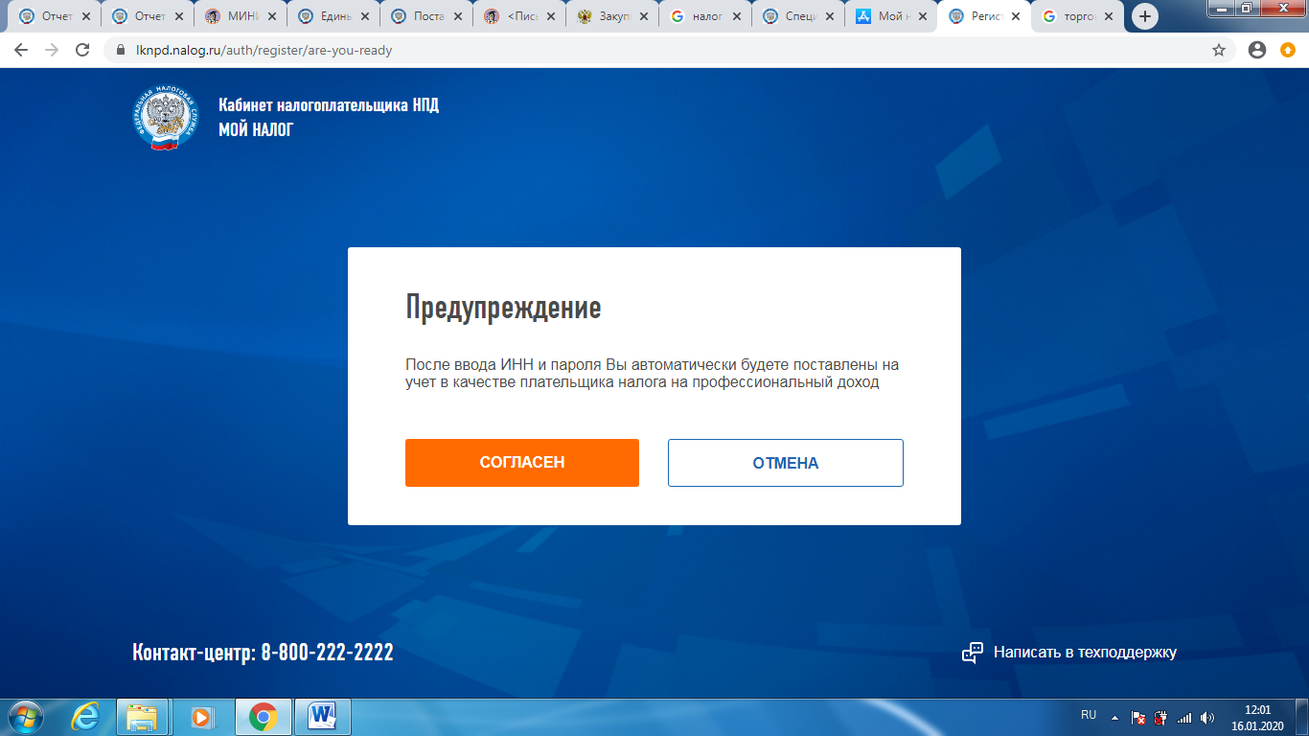
Регистрация в приложении мой налог

Slide 11
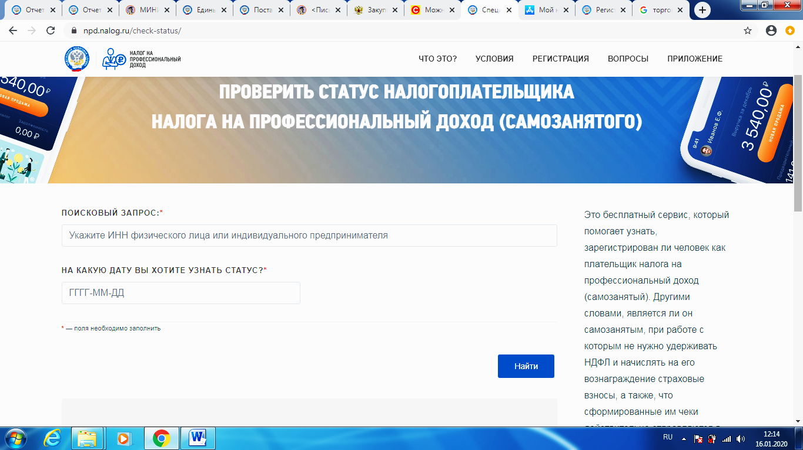
Проверка статуса самозанятого лица

Slide 12
Применение налога на профессиональный доход действующими индивидуальными предпринимателями
Снятие с учета в качестве индивидуального предпринимателя не требуется !!!
В случае направления указанного уведомления с нарушением установленного срока или не направления такого уведомления постановка данного лица на учет в качестве налогоплательщика НПД аннулируется.
Регистрация в качестве плательщика налога на профессиональный доход осуществляется в общеустановленном порядке
В течение месяца со дня постановки на учет в качестве самозанятого необходимо предоставить уведомление о прекращении применения УСН, ЕСХН или ЕНВД (если они применяются, совмещать НПД с иными специальными режимами нельзя)

